Slide 1



TIẾT 4 CHỦ ĐỀ 2

Slide 2


ÂM NHẠC
KHỞI ĐỘNG

Slide 3




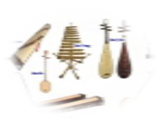
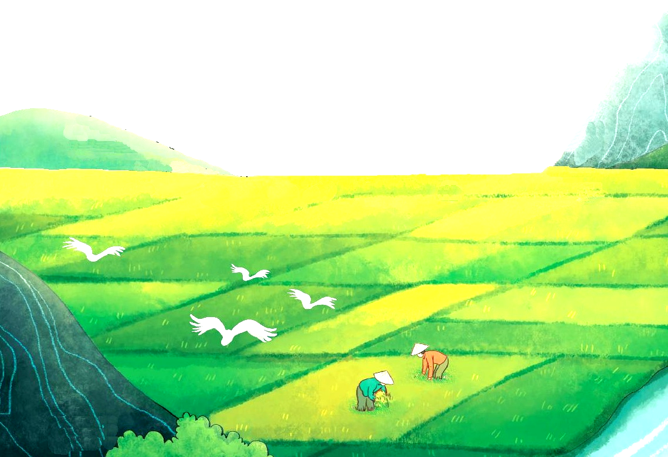





Lắng nghe và điền từ còn thiếu vào câu hát sau?
Và cho biết tên bài hát là gì?

Slide 4

Ôn tập bài hát:
TỔ QUỐC TA
Mộng Lân

Slide 5



TỔ QUỐC TA
Mộng Lân
HÁT CÙNG NHẠC ĐỆM
KẾT HỢP GÕ ĐỆM THEO NHỊP

Slide 6
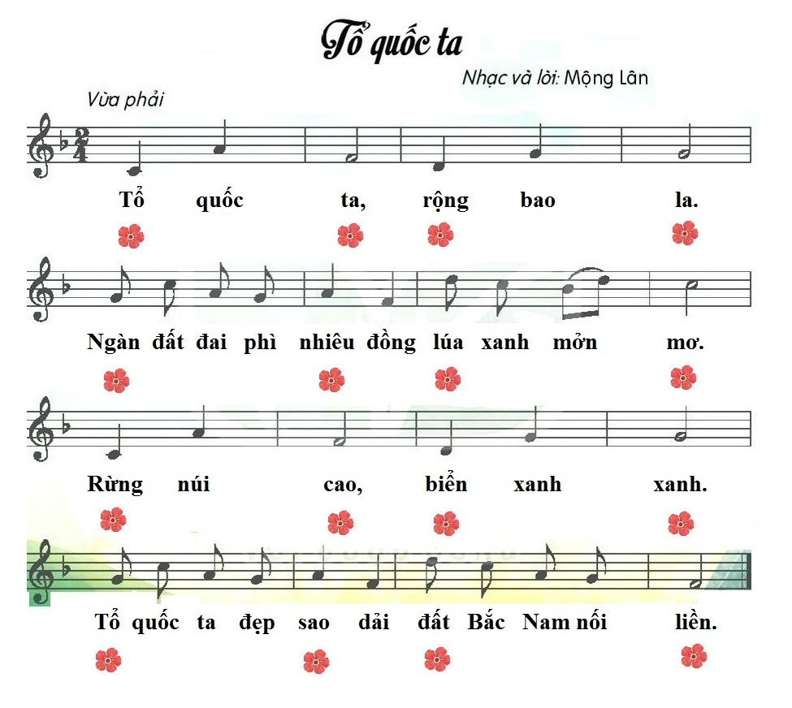
Nhịp

Slide 7
TỔ QUỐC TA
Mộng Lân
HÁT KẾT HỢP VẬN ĐỘNG
THEO BÀI HÁT
Notes:
7

Slide 9
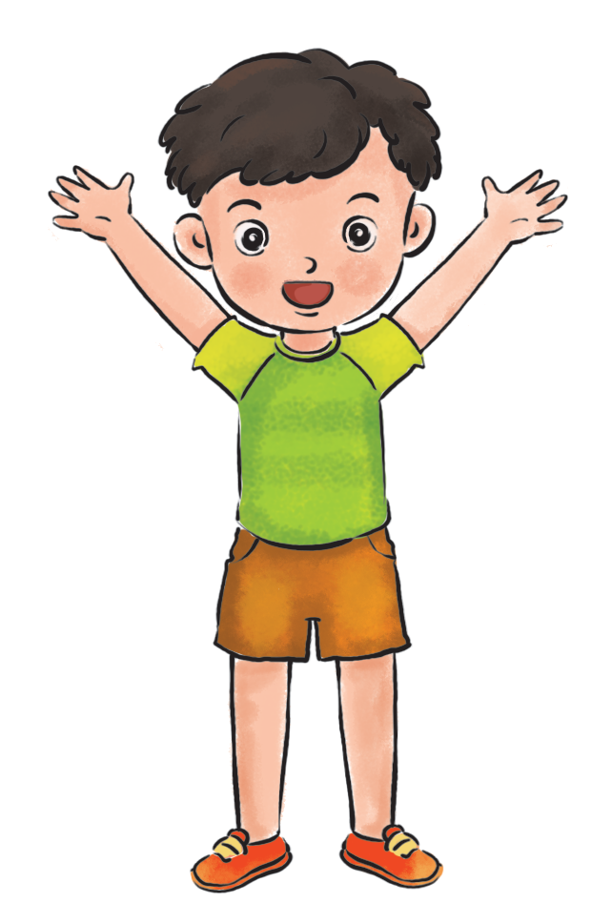
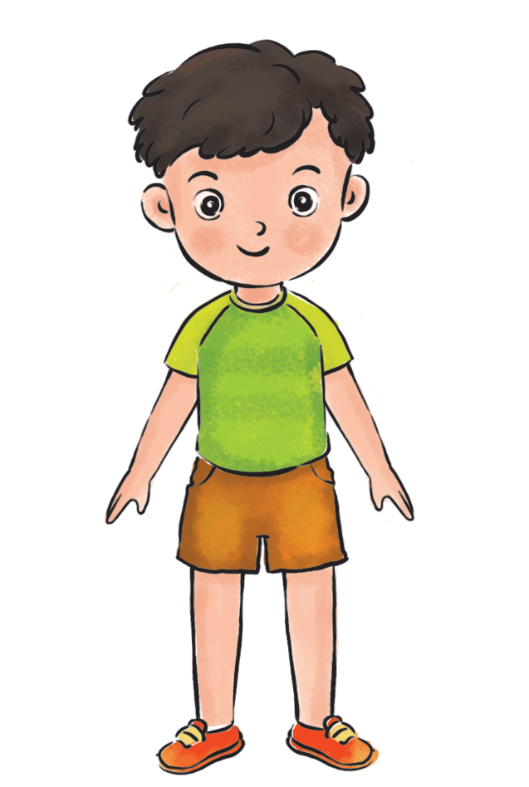
TRÒ CHƠI
Cây cao
Bóng thấp

Slide 10
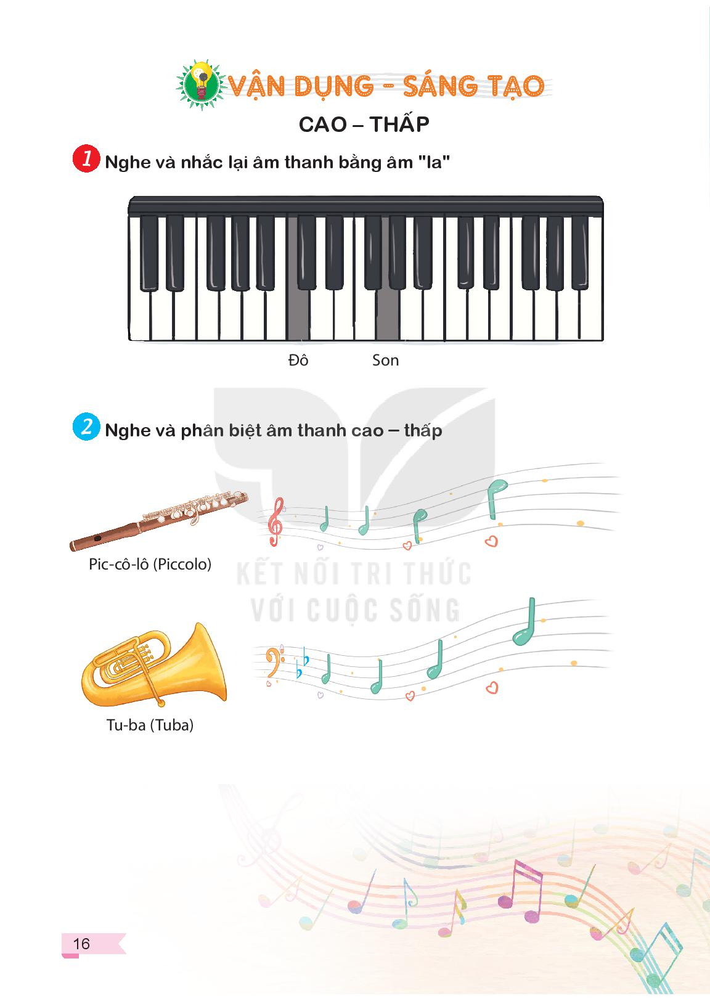
Vận dụng sáng tạo:
CAO - THẤP

Slide 11
Phân biệt âm thanh cao – thấp

Slide 12


Nghe và vận động

Slide 13
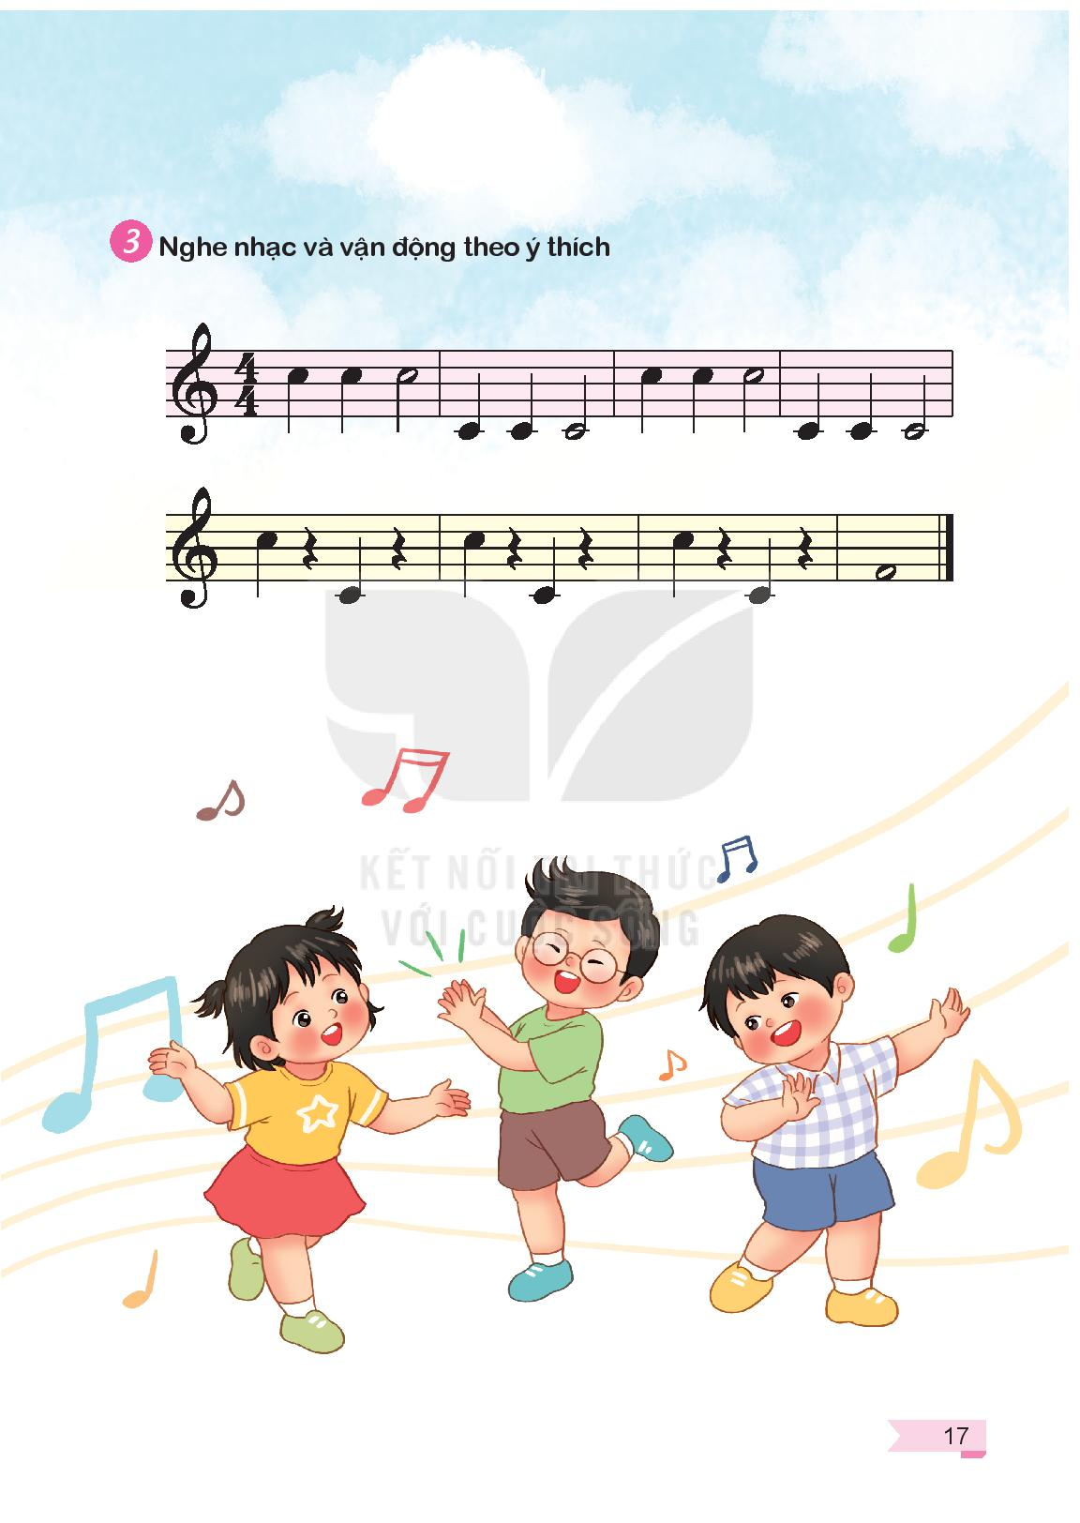
CAO – THẤP
NGHE NHẠC VÀ VẬN ĐỘNG
THEO Ý THÍCH

Slide 14


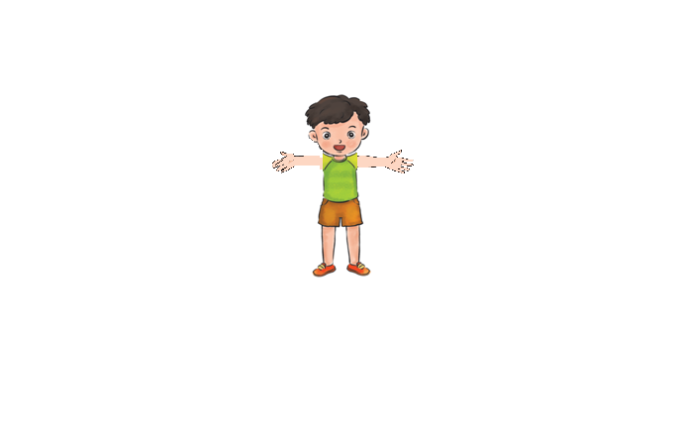

Slide 15
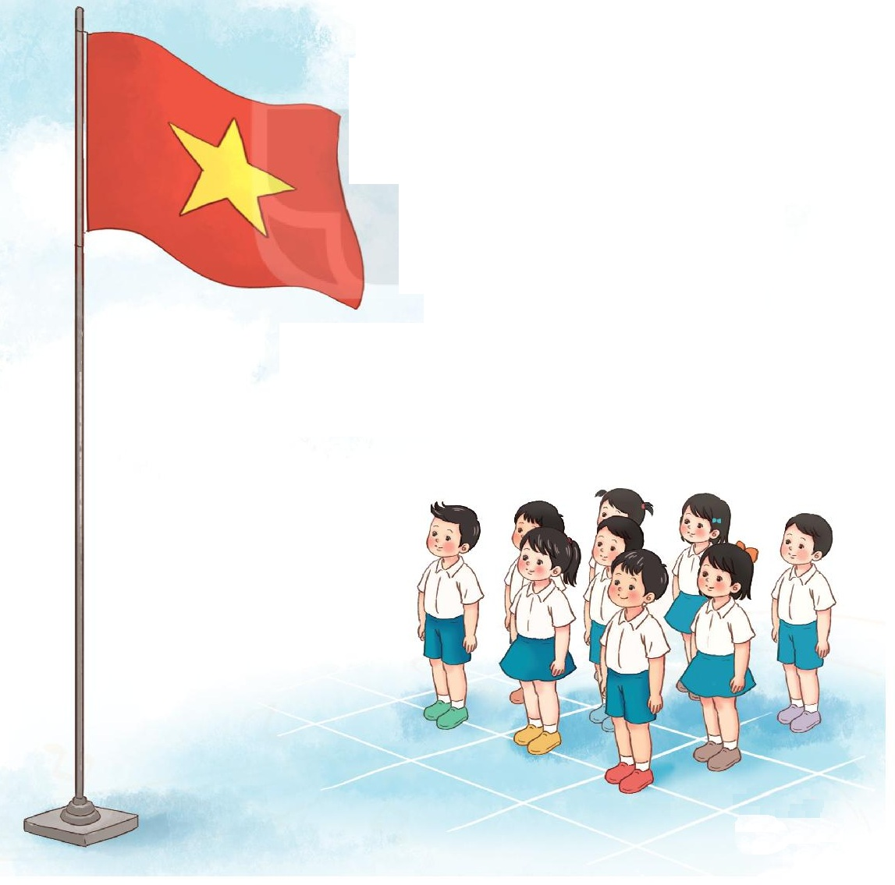
Tiết 3
Nghe nhạc:
QUỐC CA
Ôn tập nhạc cụ:
TRỐNG CON

